Slide 1
信息安全与CTF入门
11 内存取证
计算机学院 黄重水

Slide 2

01
计算机内存取证
02
内存信息组织
03
Volatility Framework
04
Vmdk取证
05
综合

Slide 3


01
概述
取证
活证
如内存
内存导出
死证
硬盘、U盘等
winhex 分析硬盘及分区

Slide 4

02
Volatility Framework
内存里的“干货”
当前操作系统信息（总览+组织结构）
进程信息（概览+内存细节）
系统动态链接库信息（供进程用）
历史命令与历史浏览记录（history）
内核模块及驱动程序
正被打开的文件信息（部分）
注册表信息（部分）
联网信息（TCPIP 地址、端口状态）
部分日志

Slide 5
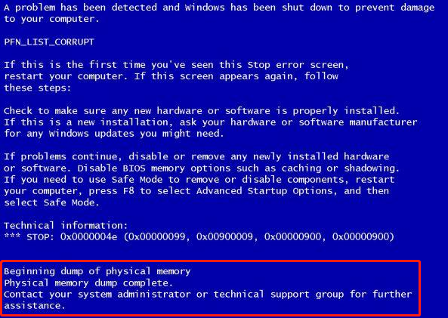
02
Volatility Framework
内存的导出
P型
V型
崩溃时导出
error
工作时导出
winpmen

Slide 6
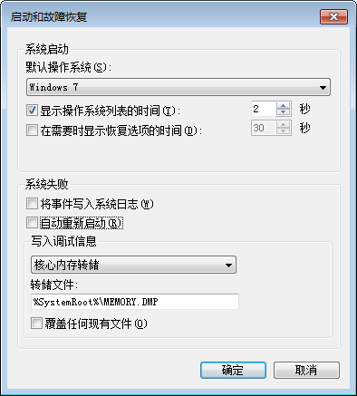
02
Volatility Framework
Windows 启动和故障恢复
故障时
核心内存转储
转储文件

Slide 7
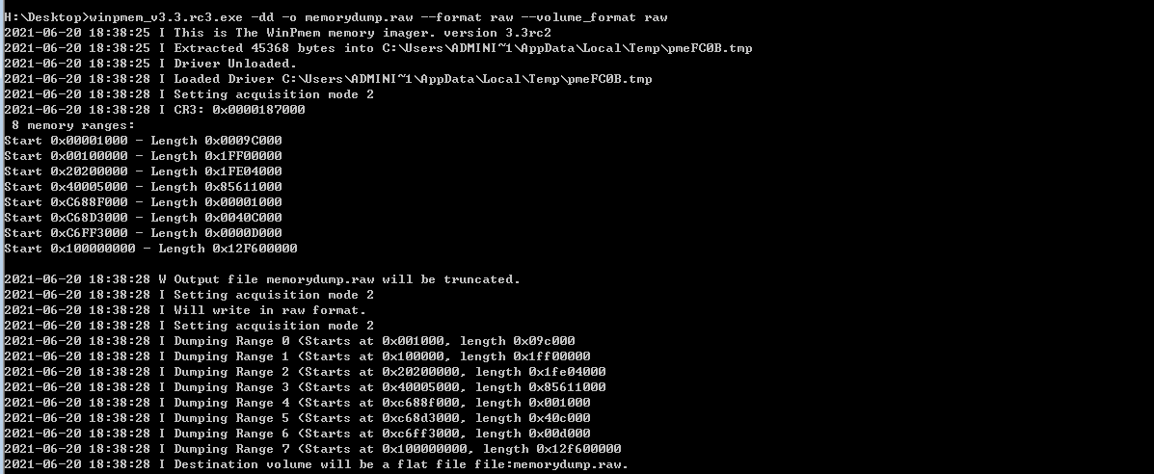
02
Volatility Framework
winpmem.exe -dd -o memorydump.raw --format raw --volume_format raw

Slide 8
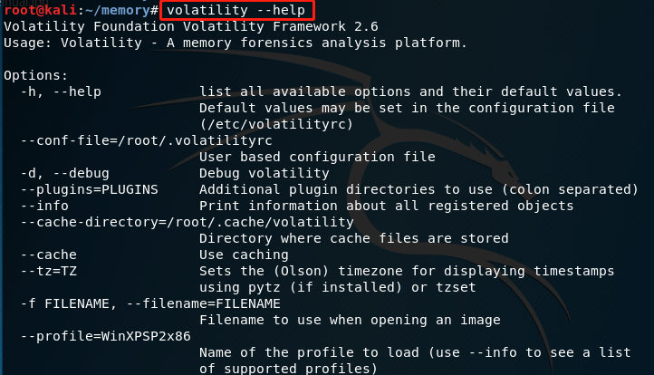
02
Volatility Framework
volatility --help

Slide 9
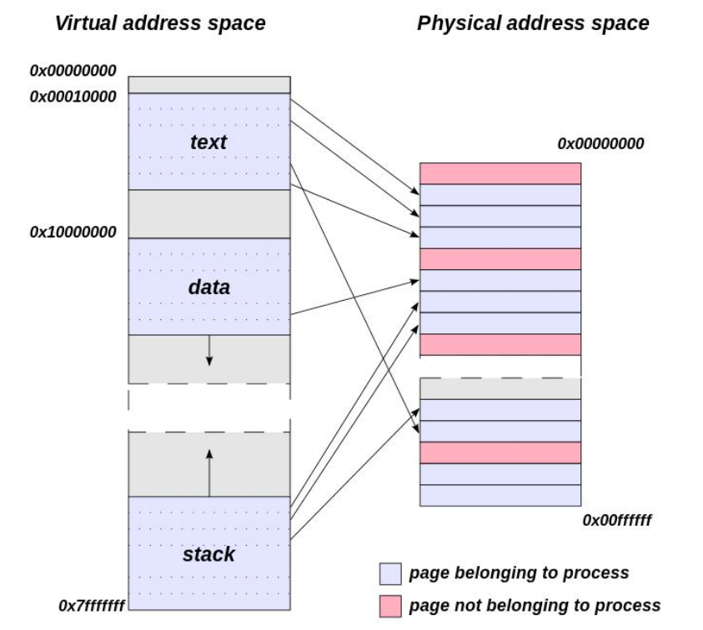
02
Volatility Framework
内存映像识别
imageinfo
提供配置文件的参考
kdbgscan
积极确定正确的配置文件和正确的工具KDbg地址
kpcrscan
检查自引用成员来扫描潜在的 KPCR 结构

Slide 10
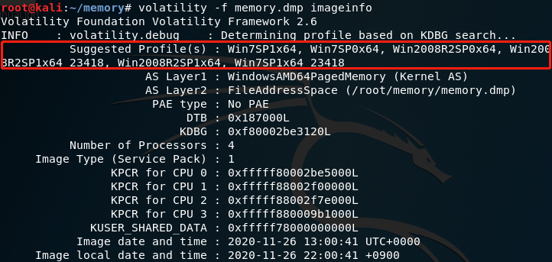
02
Volatility Framework
volatility -f mem.dmp imageinfo

Slide 11
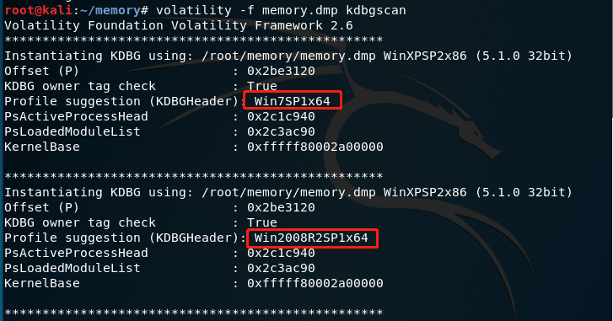
02
Volatility Framework
volatility -f mem.dmp kdbgscan

Slide 12
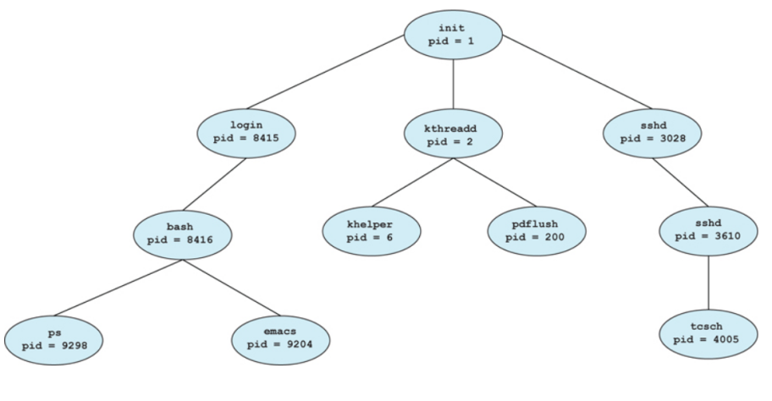
02
Volatility Framework
进程直接操作
pslist
列出进程清单
pstree
列出进程树
psscan
进程扫描

Slide 13
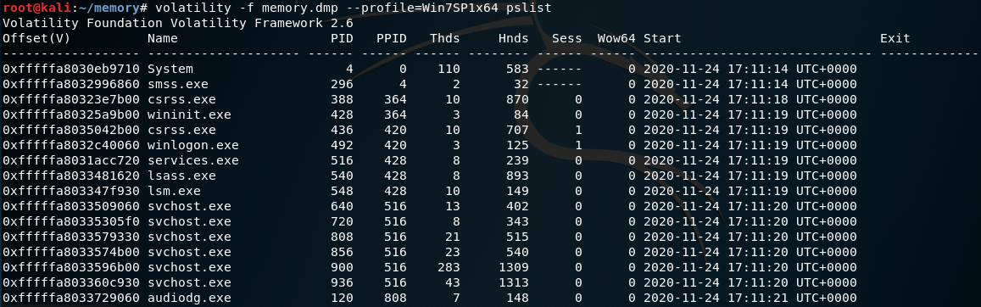
02
Volatility Framework
volatility -f mem.dmp --profile=Win7SP1x64 pslist

Slide 14
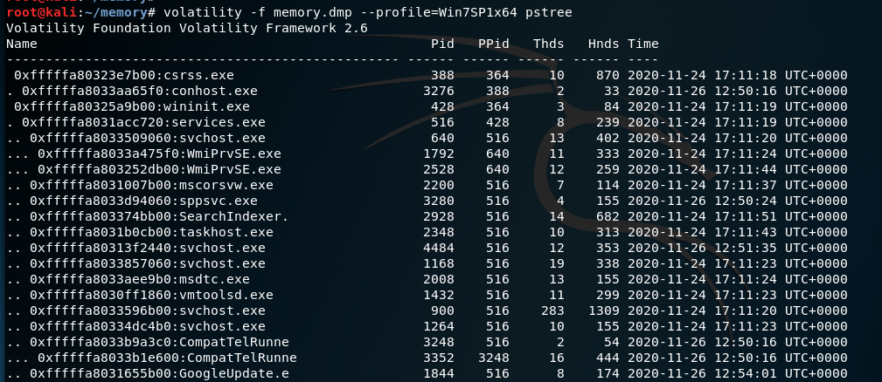
02
Volatility Framework
volatility -f mem.dmp --profile=Win7SP1x64 pstree

Slide 15
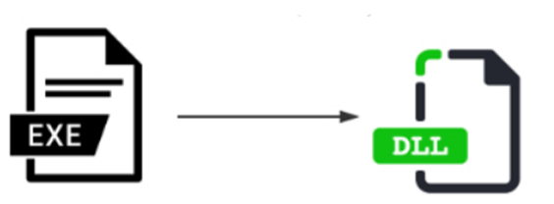
02
Volatility Framework
进程动态链接库分析
dlllist
显示进程加载的动态链接库
dlldump
导出动态链接库（转储）

Slide 16
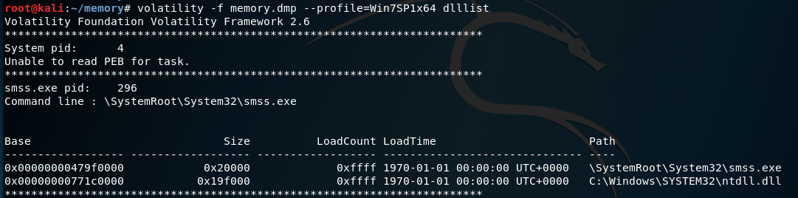
02
Volatility Framework
volatility -f mem.dmp --profile=Win7SP1x64 dlllist

Slide 17
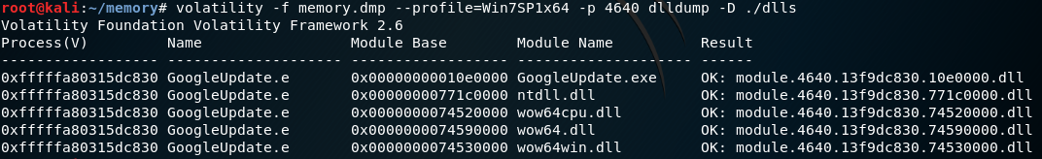
02
Volatility Framework
volatility -f mem.dmp --profile=Win7SP1x64 dlldump –D ./dlls

Slide 18
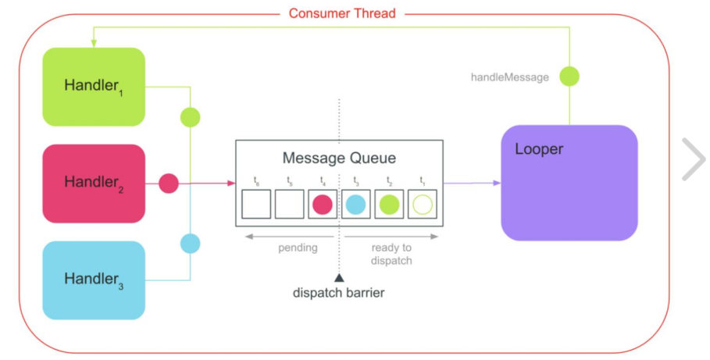
02
Volatility Framework
进程句柄与Sid(Security Identifiers)
handles
显示句柄
getsids
查看与进程关联的 SID（安全标识符）

Slide 19
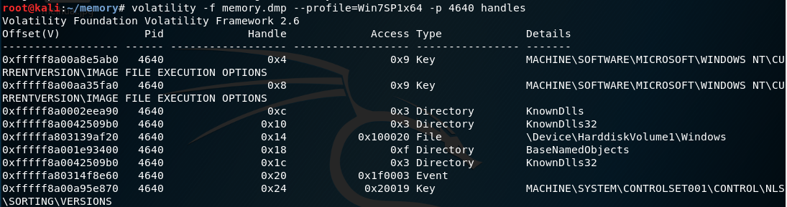
02
Volatility Framework
volatility -f mem.dmp --profile=Win7SP1x64 handles

Slide 20
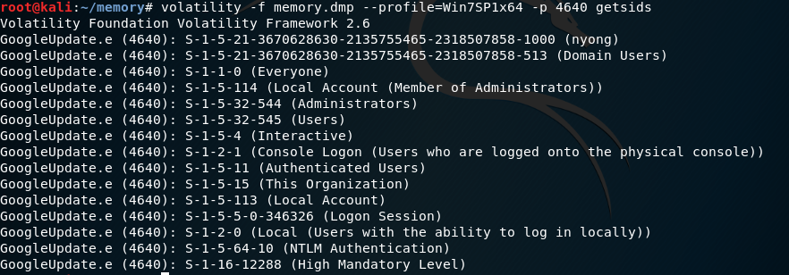
02
Volatility Framework
volatility -f mem.dmp --profile=Win7SP1x64 getsids

Slide 21

02
Volatility Framework
进程相关命令
cmdscan
内存中搜索攻击者通过命令shell(如cmd.exe)输入的命令
console
与cmdscan类似，控制台插件可以查找攻击者输入 cmd.exe 或通过后门执行的命令

Slide 22
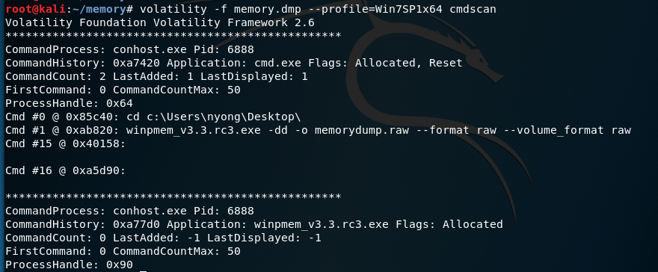
02
Volatility Framework
volatility -f mem.dmp --profile=Win7SP1x64 cmdscan

Slide 23
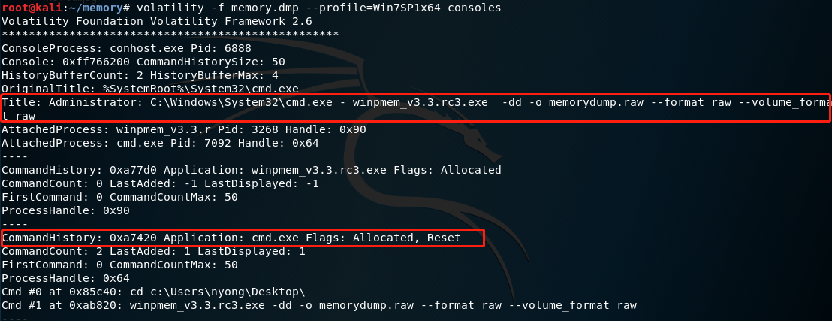
02
Volatility Framework
volatility -f mem.dmp --profile=Win7SP1x64 consoles

Slide 24
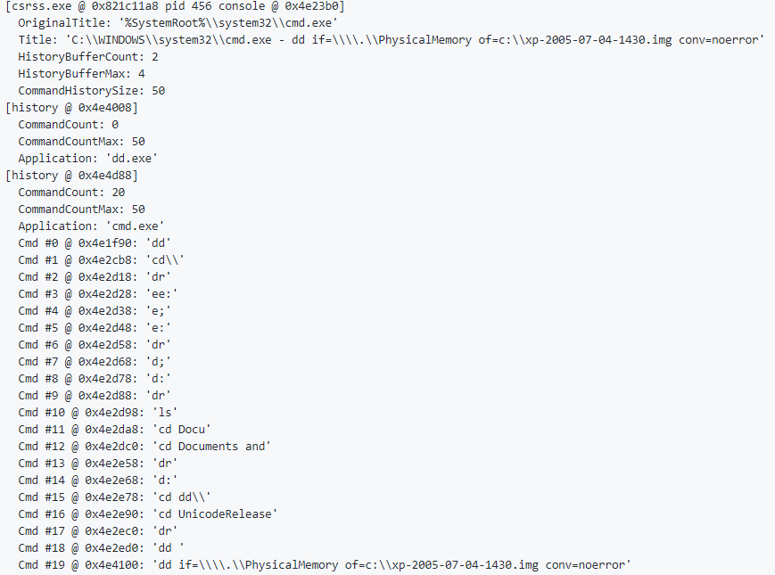
02
Volatility Framework

Slide 25
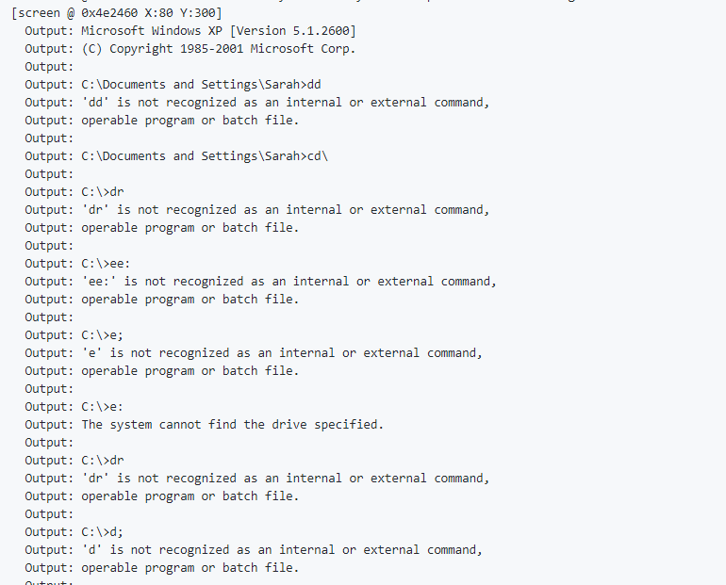
02
Volatility Framework

Slide 26
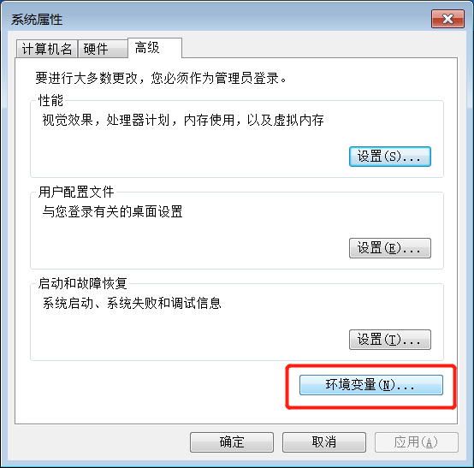
02
Volatility Framework
其他进程相关
privs
进程权限明细
envars
内存中环境变量明细
verinfo
版本信息
enumfunc
枚举从进程、dll 和内核驱动程序导入和导出的函数

Slide 27
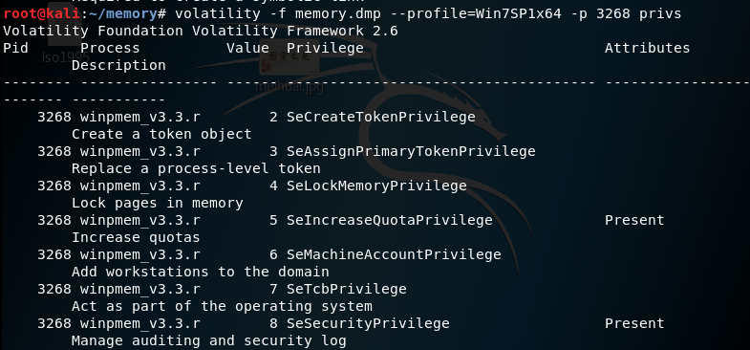
02
Volatility Framework
volatility -f mem.dmp --profile=Win7SP1x64 -p 3268 privs

Slide 28
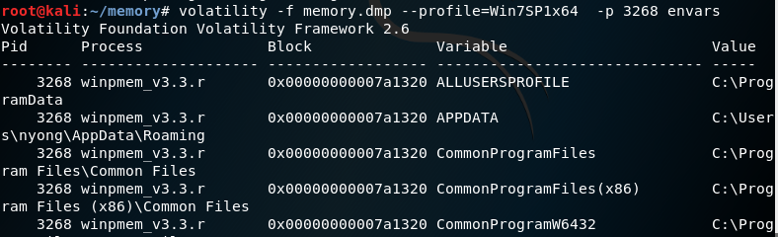
02
Volatility Framework
volatility -f mem.dmp --profile=Win7SP1x64 -p 3268 envars

Slide 29
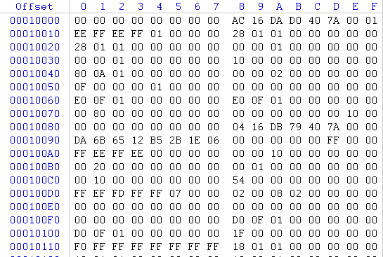
02
Volatility Framework
内存细节（以进程为单位）
memmap
显示页面的虚拟地址、页面的相应物理偏移量以及页面的大小
memdump
按进程（号）输出（转储）进程在内存中的内容
procdump
可以的话，转储进程中的可执行命令(不一定和原始的程序一模一样）

Slide 30
02
Volatility Framework
内存中VAD信息
vadinfo
vad信息
vadwalk
vad节点
vadtree
vad节点树
vaddump
vad 转储，不内存驻留的，填充为0

Slide 31
02
Volatility Framework
特殊内存信息
evtlogs
内存中提取并解析二进制事件日志
iehistory
恢复 IE 历史 index.dat 缓存文件的片段

Slide 32
02
Volatility Framework
内核的内存与对象
modules
内核列表
modscan
内核扫描
moddump
内核转储

Slide 33

02
Volatility Framework
内核中的驱动程序与符号链接
driverscan
驱动程序扫描
symlinkscan
扫描符号链接对象并输出信息(包含windows 中的卷信息）

Slide 34
02
Volatility Framework
内存中的文件
filescan
已经打开 的文件扫描
dumpfiles
转储
格式为file.[PID].[OFFSET].ext

Slide 35
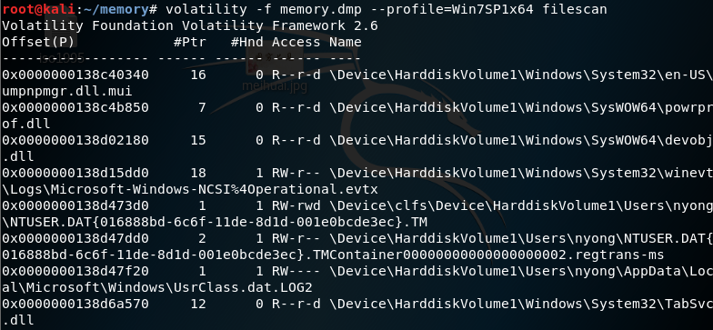
02
Volatility Framework
volatility -f mem.dmp --profile=Win7SP1x64 filescan

Slide 36
02
Volatility Framework
联网信息
netscan
有点像netstat 包含侦听型等
connections
活动连接
connscan
包含增加的连接
sockets
套接字
sockscan

Slide 37
02
Volatility Framework
注册表信息（1）
hivescan与hivelist
内存中定位注册表配置单元的虚拟地址（另一方面 查看哪些注册表项 在内存中）
printkey
显示包含在指定注册表项中的子项、值、数据和数据类型
-K 用于指定 键值
-o 用于指定内存地址
hivedump
导出（转储）

Slide 38
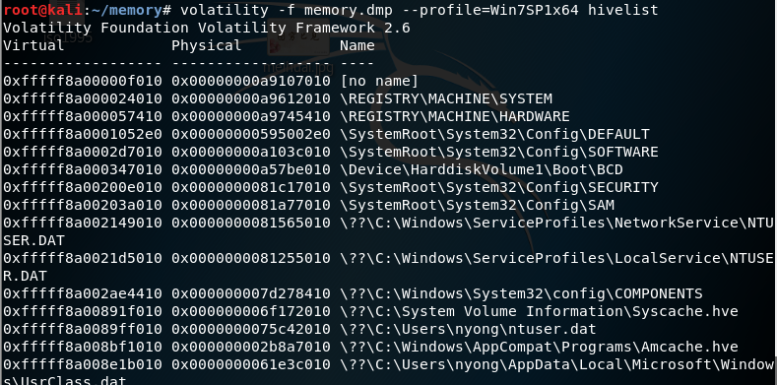
02
Volatility Framework
volatility -f mem.dmp --profile=Win7SP1x64 hivelist

Slide 39
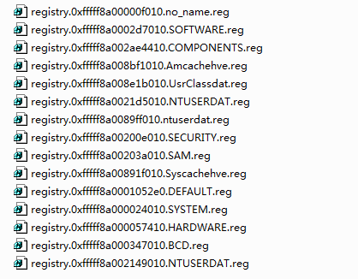
02
Volatility Framework
volatility -f mem.dmp --profile=Win7SP1x64 hivedump –D ./reg

Slide 40
02
Volatility Framework
注册表信息（2）－用户信息相关
hashdump
登录哈希
SYSTEM 配置单元的虚拟地址作为 -y 传递，将 SAM 配置单元的虚拟地址作为 -s 传递
lsadump
LSA信息导出
userassist
shellbags

Slide 41
02
Volatility Framework
注册表信息（3）
shimcache
shim 缓存注册表项
getservicesids
服务信息SID
dumpregistry
整个导出注册表。

Slide 42
02
Volatility Framework
故障信息格式等
crashinfo
系统崩溃时的crashdump信息
hibinfo
系统休眠时的信息
raw2dmp
raw格式 与dmp格式互换

Slide 43
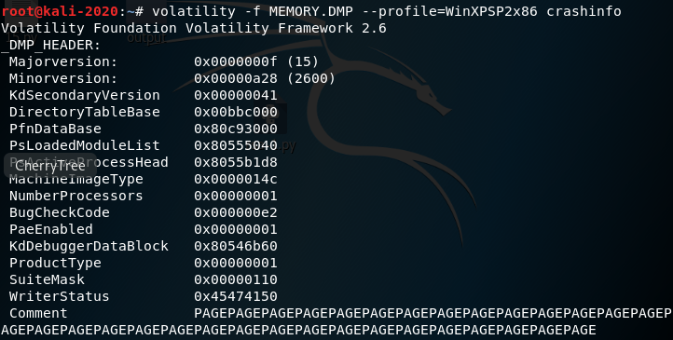
02
Volatility Framework
volatility -f MEM.DMP --profile=WinXPSP2x86 crashinfo

Slide 44
02
Volatility Framework
故障信息等
File
文件格式
Formost
分离信息
Strings
查询字符串 strings test.dmp |grep print
Binwalk
其他隐藏信息

Slide 45
谢谢！
浙江工业大学 计算机学院

